Slide 1

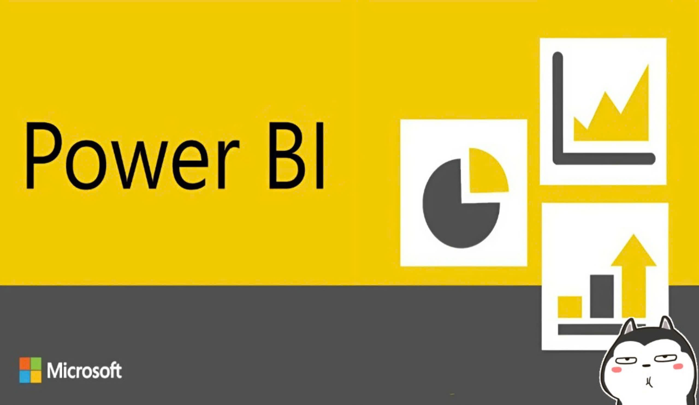
TRỰC QUAN HÓA DỮ LIỆU VỚI
​
GV phụ trách: - Ngô Thị Ngọc Bích​
- Nguyễn Huy Quang​
​

Slide 2

BÀI THỰC HÀNH 2:
TRỰC QUAN HÓA TỶ LỆ VÀ
TỶ LỆ LỒNG NHAU

Slide 3






TRỰC QUAN HÓA TỶ LỆ
Biểu đồ hình tròn
Biểu đồ cột song song

Slide 4
BIỂU ĐỒ TRÒN
Biểu đồ tròn hay còn gọi là Pie Chart, là một loại biểu đồ thống kê dùng để biểu diễn tỷ lệ phần trăm của các thành phần hoặc phân loại khác nhau trong một tập dữ liệu. Nó được gọi là “biểu đồ tròn” vì hình dáng của nó giống một chiếc bánh tròn được chia thành các phần tương ứng với tỷ lệ phần trăm tương ứng. Các phần sẽ được tô 1 màu sắc và được chú thích để phân biệt, phần chiếm tỉ trọng càng cao thì phần màu đó càng to.

Slide 5
BIỂU ĐỒ TRÒN
Khi nào nên sử dụng biểu đồ tròn ?
1. Hiển thị phần trăm của các thành phần trong một tập dữ liệu:
Biểu đồ tròn thường được sử dụng để biểu diễn tỷ lệ phần trăm của các phân loại, ví dụ như phân phối dân số theo độ tuổi, doanh thu của các sản phẩm trong một công ty, hoặc tỷ lệ khách hàng theo nhóm đối tượng.
2.So sánh tỷ lệ phần trăm giữa các nhóm:
Biểu đồ tròn cho phép so sánh tỷ lệ phần trăm giữa các nhóm khác nhau một cách trực quan. Điều này giúp nhìn ra sự khác biệt và cân nhắc các quan hệ giữa các thành phần.
3.Đánh giá tỷ lệ phần trăm trong một tập dữ liệu:
Biểu đồ tròn cũng có thể giúp người đọc đánh giá tỷ lệ phần trăm của một thành phần cụ thể trong một tập dữ liệu. Nó cho phép xem xét phần trăm một cách tương đối và so sánh với tổng thể.

Slide 6
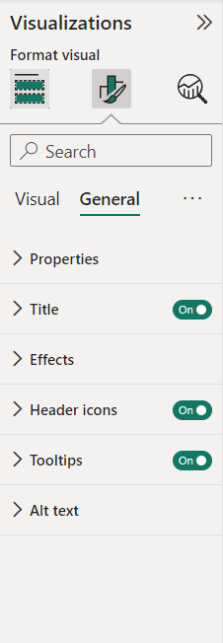
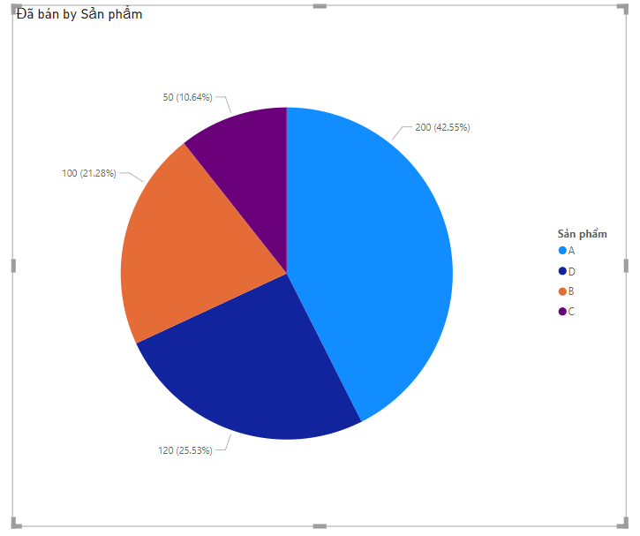
BIỂU ĐỒ TRÒN
Import dữ liệu → Chọn dữ liệu muốn trực quan và chọn biểu đồ Pie chart ở phần Visualizations.
Sử dụng thẻ Format trong tab Visualizations để điều chỉnh và trang trí cho phù hợp
Ở mục General trong thẻ Format, ta có thể điều chỉnh tiêu đề, màu nền cho bắt mắt hơn.
(Đổi tên các cột dữ liệu bằng cách chọn vào dấu v và chọn Rename for this visual).
Sản phẩm | Đã bán
A | 200
B | 100
C | 50
D | 120

Slide 7
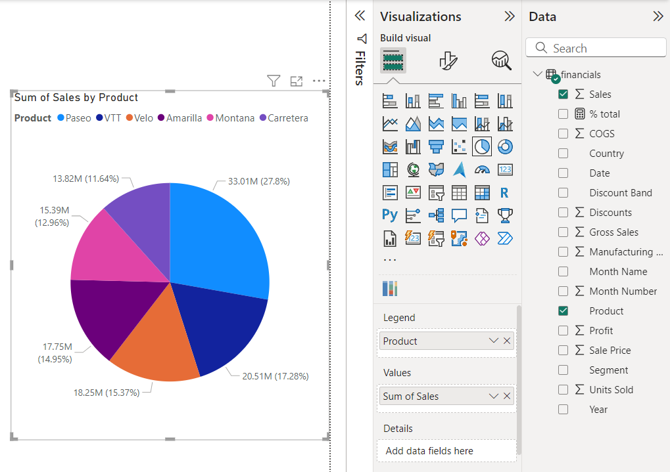
BIỂU ĐỒ TRÒN
Import data mẫu của Power BI (financials)
Chọn biểu đồ Pie Chart tại tab Visualzation
Kéo thả trường Product vào Legend và trường Sales vào Values
Sử dụng thẻ Format ở tab Visualization để điều chỉnh và trang trí cho phù hợp.

Slide 8
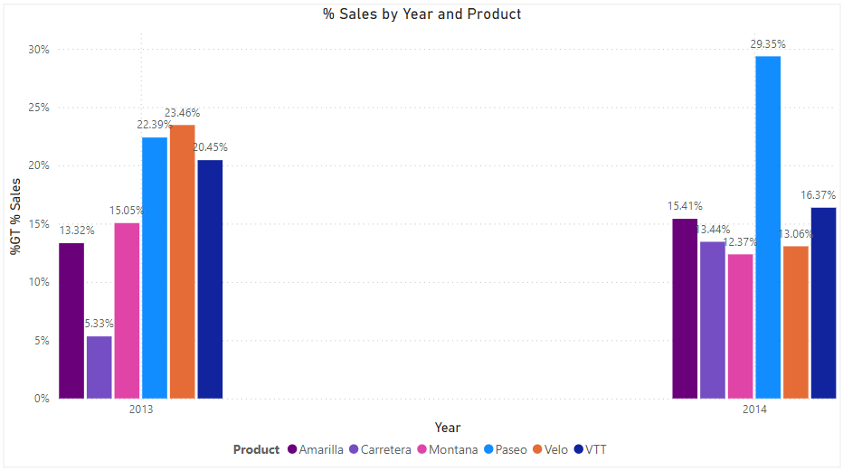
BIỂU ĐỒ CỘT SONG SONG
Sẽ có những trường hợp biểu đồ tròn không biểu diễn tốt.
Chẳng hạn như: khi muốn so sánh trực tiếp tỷ lệ các phần riêng lẻ với nhau và song song trong các điều kiện khác nhau hoặc trong một chuỗi thời gian, khi đó biểu đồ cột song song sẽ phù hợp hơn biểu đồ tròn.

Slide 9
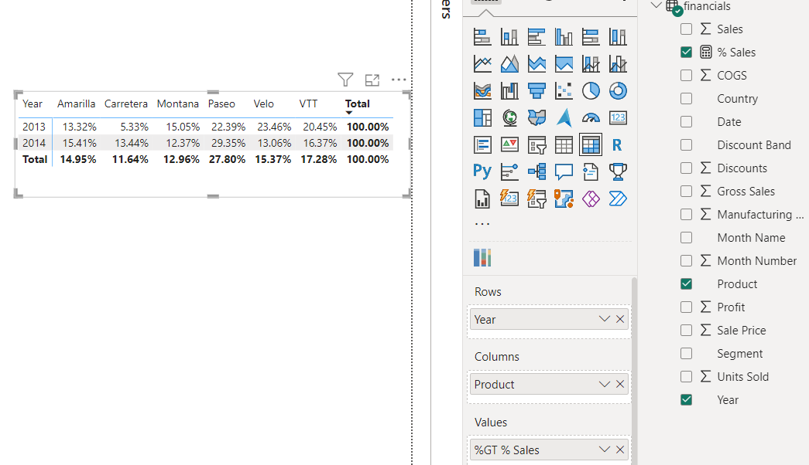
BIỂU ĐỒ CỘT SONG SONG
Vẫn biểu diễn tỷ lệ phần tram Sales của các Sản phẩm, tuy nhiên bây giờ chúng ta muốn so sánh các tỷ lệ này giữa năm 2013 và 2014.
Tạo New measure:
% Sales = DIVIDE (SUM(financials[Sales], CALCULATE (SUM(financials[Sales]),ALL(financials[Product])))
Chọn Matrix tại tab Visualzation.
Kéo thả trường Year vào Row, trường Product vào Columns và độ đo %Sales mới tạo vào Values.

Slide 10
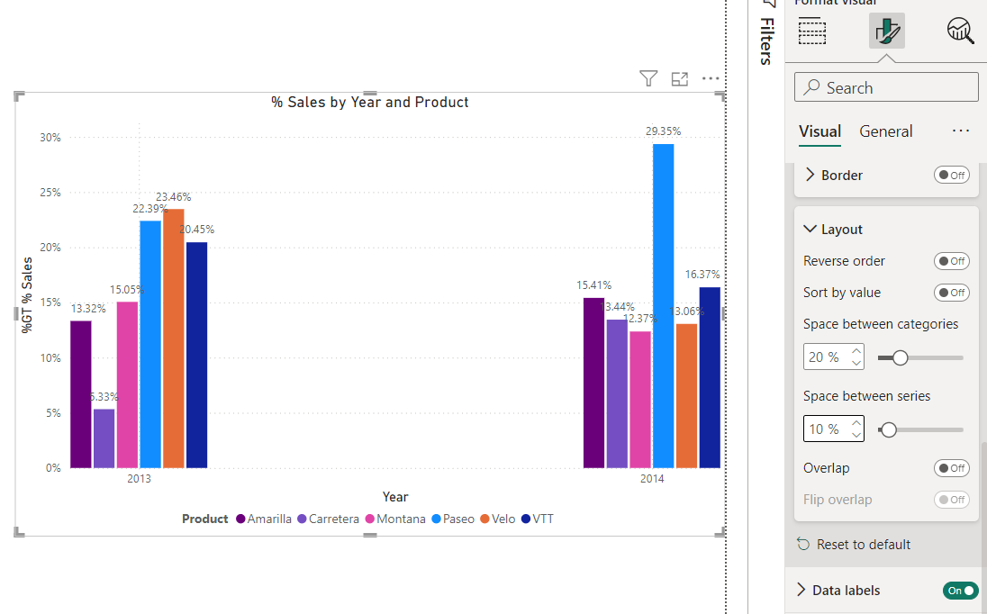
BIỂU ĐỒ CỘT SONG SONG
Chọn Clustered column chart trong tab Visualization
Kéo thả trường Product xuống Legend
Sử dụng thẻ Format ở tab Visualization để điều chỉnh và trang trí cho phù hợp.

Slide 11
TRỰC QUAN HÓA TỶ LỆ LỒNG NHAU
Biểu đồ Treemaps
Biểu đồ Mosaic ( hay Mekko chart)
Biểu đồ tròn lồng nhau (Sunburst chart)

Slide 12
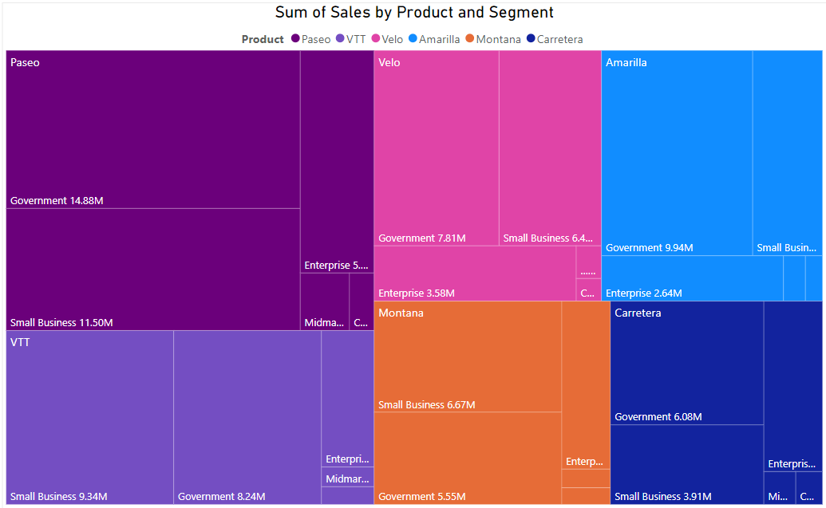
BIỂU ĐỒ TREEMAPS

Slide 13
BIỂU ĐỒ TREEMAPS
Biểu đồ Treemap (Treemap Chart) trong Power BI là một loại biểu đồ hiển thị dữ liệu phân cấp dưới dạng các hình chữ nhật hoặc ô vuông. Kích thước của các hình chữ nhật thể hiện giá trị của dữ liệu, thường được đại diện bằng diện tích.
Công dụng: để trực quan hóa dữ liệu phân cấp và so sánh giữa các nhóm và các thành phần con bên trong chúng. Điều này giúp người dùng dễ dàng nhìn thấy mối quan hệ giữa các phần tử và hiểu rõ hơn về cấu trúc và tỷ lệ phân phối của dữ liệu.

Slide 14
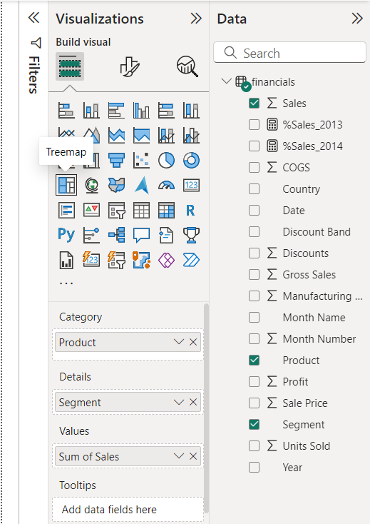
BIỂU ĐỒ TREEMAPS
Chọn trường dữ liệu cần sử dụng. Dùng data mẫu (financials) ta chọn: Sales, Product và Segment
Chọn biểu đồ Treemap tại Tab Visualzation
Sử dụng thẻ Format ở tab Visualization để điều chỉnh và trang trí cho phù hợp.

Slide 15
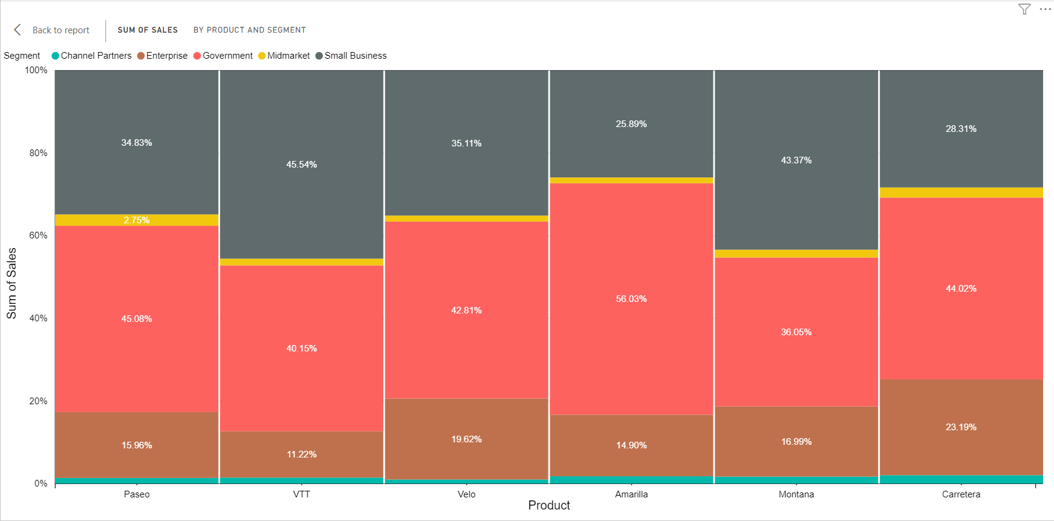
BIỂU ĐỒ MEKKO

Slide 16
BIỂU ĐỒ MEKKO
Biểu đồ Mekko là sự kết hợp của biểu đồ cột xếp chồng 100% và biểu đồ thanh xếp chồng 100%.
Đặc điểm:
Trục X thể hiện các danh mục khác nhau, và chiều rộng của các cột tương ứng với tỷ trọng của từng danh mục.
Trục Y thể hiện tỷ trọng của từng giá trị bên trong mỗi danh mục.
Công dụng: Biểu đồ này giúp minh họa mối quan hệ giữa các danh mục và sự phân bổ của các danh mục đó trong tổng thể.

Slide 17
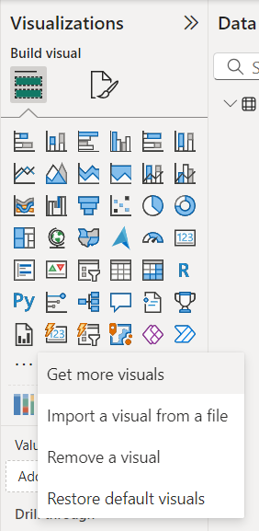

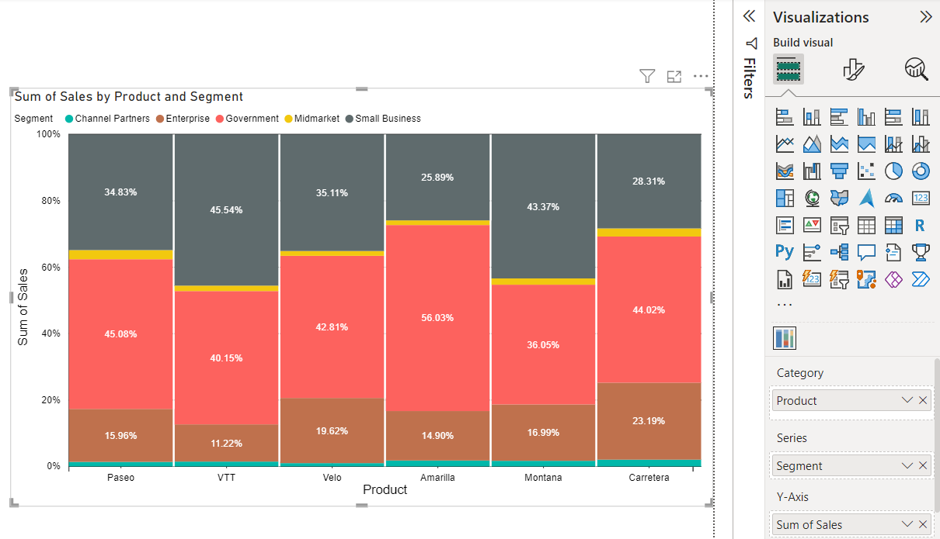
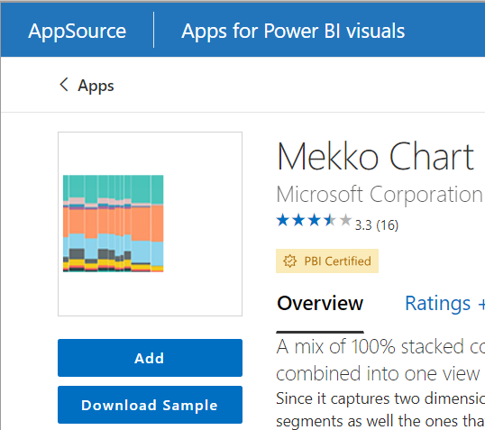
BIỂU ĐỒ MEKKO
Click “…”, chọn “Get more visuals”
Trong cửa sổ Power BI visuals, search: Mekko chart → Add
Chọn trường dữ liệu cần sử dụng. Dùng data mẫu (financials) ta chọn: Sales, Product và Segment
→ Chọn biểu đồ Mekko
Sử dụng thẻ Format ở tab Visualization để điều chỉnh và trang trí cho phù hợp.

Slide 18
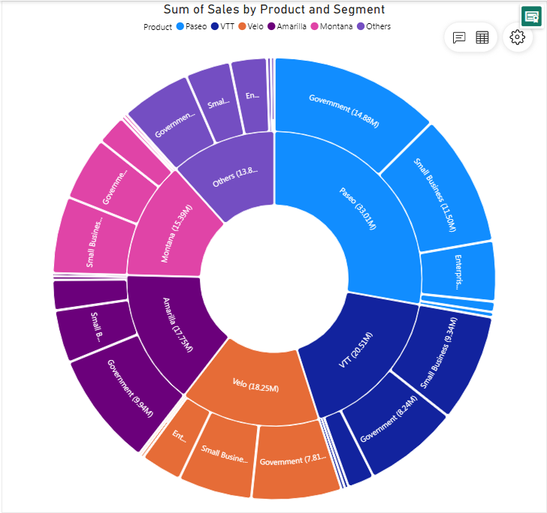
BIỂU ĐỒ SUNBURST
Biểu đồ Sunburst được sử dụng để trực quan hóa dữ liệu phân cấp, được thể hiện bằng các vòng tròn đồng tâm. Vòng tròn ở trung tâm đại diện cho nút gốc, với cấp bậc di chuyển ra ngoài từ trung tâm. Các phần bên trong thường đại diện cho các danh mục chính, trong khi các phần bên ngoài biểu thị các danh mục con hoặc các thành phần chi tiết hơn của các phần bên trong.
Công dụng: Loại biểu đồ này giúp dễ dàng so sánh tỷ lệ giữa các nhóm chính và phụ, và thể hiện rõ mối quan hệ phân cấp giữa các thành phần của dữ liệu.

Slide 19

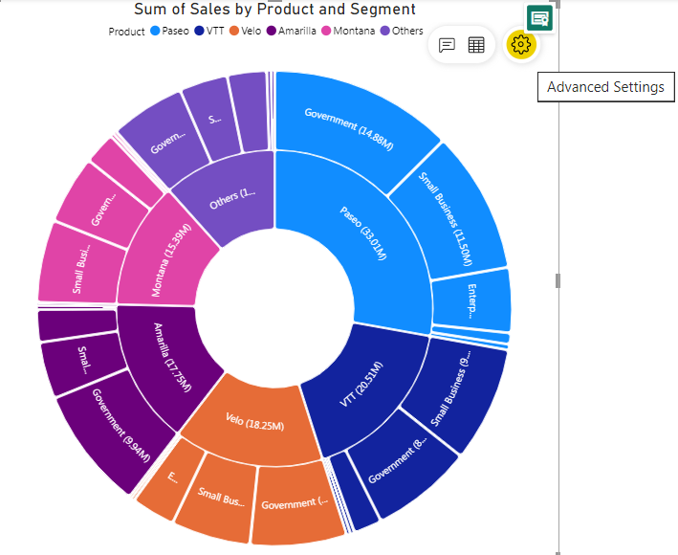
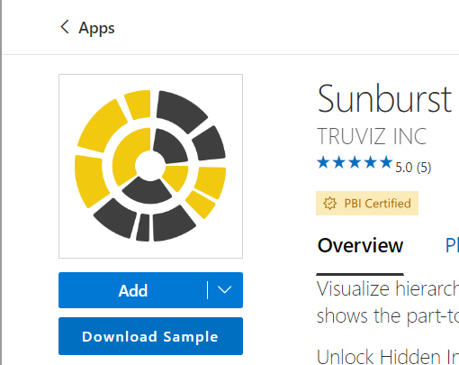
BIỂU ĐỒ SUNBURST
Click “…”, chọn “Get more visuals”
Trong cửa sổ Power BI visuals, search: Sunburst chart → Add
Chọn trường dữ liệu cần sử dụng. Dùng data mẫu (financials) ta chọn: Sales, Product và Segment
→ chọn biểu đồ Sunburst
Mở Advanced setting trên góc phải biểu đồ để điều chỉnh và trang trí cho phù hợp.

Slide 20
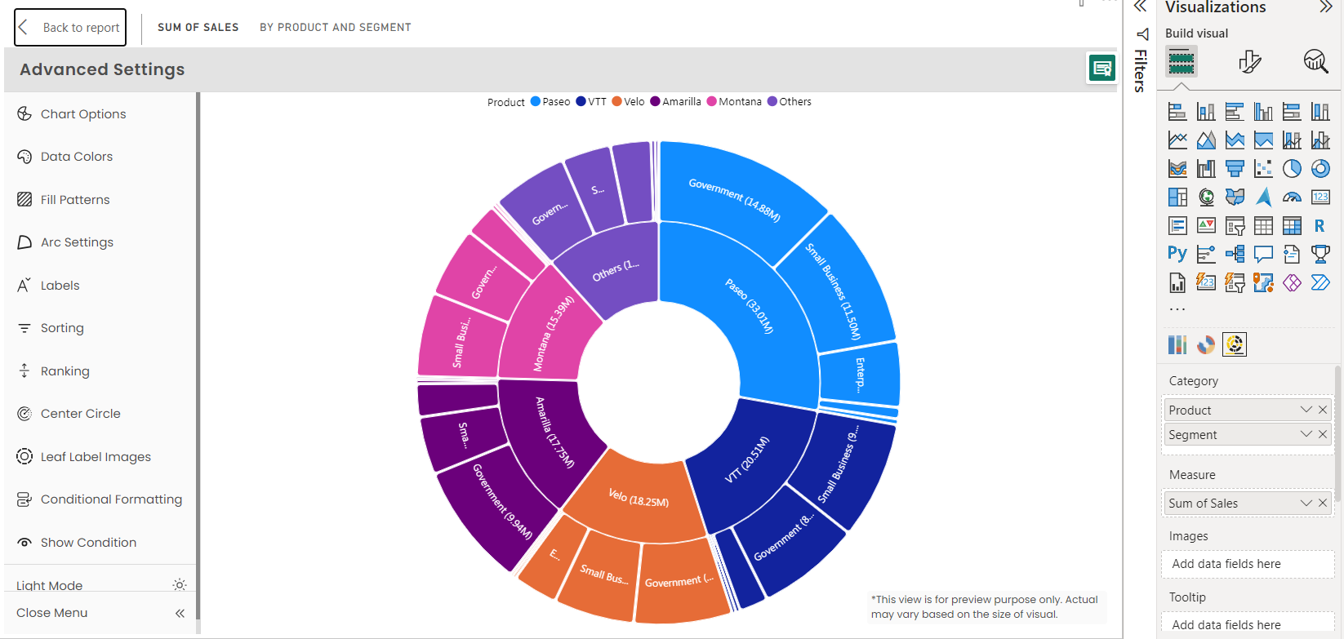
BIỂU ĐỒ SUNBURST

Slide 21
Data Analysis Expressions (DAX)
DAX
Hàm trong DAX

Slide 22
GIỚI THIỆU VỀ DAX
Data Analysis Expressions (DAX) là tập hợp hàm, toán tử và hằng số dùng trong công thức để tính toán và tạo thông tin mới từ dữ liệu trong mô hình, giúp giải quyết các bài toán từ cơ bản đến phức tạp.

Slide 23
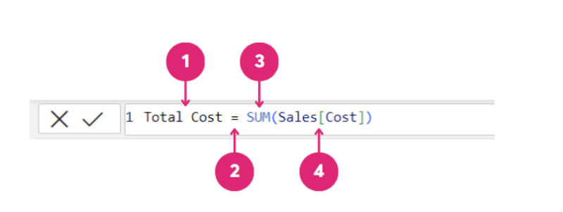
CÚ PHÁP CỦA DAX
(1): Tên bảng/cột hoặc measure. Ở đây tên measure là "Total Cost".
(2): Toán tử gán (=), cho biết vị trí bắt đầu của hàm DAX.
(3): Hàm (function) trong DAX, ví dụ ở đây là hàm SUM(), dùng để cộng tổng các số trong một cột.
(4): Tên bảng và cột để tham chiếu tính toán, ở đây là cột "Cost" trong bảng "Sales".

Slide 24
DAX FUNCTIONS
1. Aggregation functions
Các hàm Aggregation (tổng hợp) trong DAX cho phép thực hiện các phép tính như tính tổng, trung bình, giá trị lớn nhất (MAX), giá trị nhỏ nhất (MIN), v.v.
Cụ thể:
AVERAGE: Trả về giá trị trung bình của tất cả các giá trị trong một cột.
MAX: Trả về giá trị lớn nhất trong một cột hoặc giữa hai giá trị số thực.
MIN: Trả về giá trị nhỏ nhất trong một cột hoặc giữa hai giá trị số thực.
SUM: Trả về tổng của tất cả các giá trị trong một cột.
SUMX: Trả về tổng các giá trị được xác định trong một biểu thức tính.

Slide 25
DAX FUNCTIONS
2. Counting functions
Counting functions trong Power BI được sử dụng đẻ̉ đếm số giá trị trong một cột hoặc bảng.
COUNT: Đếm số ô có chứa số, ngày tháng hoặc chứa chuỗi. Hàm này thường được sử dụng để đếm số hàng trong một cột được chỉ định, mà cột đó phải không chứa giá trị trống.
COUNTA: Đếm số ô không trống (không chứa giá trị blank) trong một cột
COUNTBLANK: Đếm số ô trống (chứa giá trị blank) trong một cột
DISTINCTCOUNT: Đếm số lượng các giá trị không trùng lặp trong một cột
COUNTROWS: Đếm số hàng có được từ việc lọc bảng hoặc áp dụng ngữ cảnh cho bảng.

Slide 26
DAX FUNCTIONS
3. Logical functions
Các hàm logic được sử dụng để kiểm tra các điều kiện TRUE, FALSE, hoặc một giá trị khác.
AND: Để kiểm tra nhiều điều kiện một lúc, kết quả trả về sẽ là TRUE nếu tất cả điều kiện đều đúng hoặc FALSE nếu bất kỳ điều kiện nào sai.
OR: Nếu một trong các điều kiện đúng, kết quả trả về sẽ là TRUE, còn nếu cả hai đều sai, kết quả trả về sẽ là FALSE.
NOT: Thay đổi FALSE thành TRUE hoặc TRUE thành FALSE.
IF: Kiểm tra một điều kiện hoặc cụm điều kiện TRUE nếu điều kiện thỏa, và một giá trị khác nếu điều kiện đó không thỏa.
IFERROR: Trả về một giá trị đã được chỉ định trước nếu biểu thức bị lỗi, và trả về đúng giá trị nếu biểu thức đó đúng.

Slide 27
DAX FUNCTIONS
4. Information functions
Các hàm Information trong DAX sẽ xét các ô hoặc hàng xem liệu có khớp với giá trị dự kiến trước hay không.
ISBLANK: Kiểm tra có giá trị nào trống hay không, nếu trống thì trả về giá trị TRUE, còn không thì trả về giá trị FALSE
ISNUMBER: Kiểm tra xem một giá trị có phải là số hay không, nếu là số thì trả về TRUE, còn không phải thì trả về giá trị FALSE
ISTEXT: Kiểm tra xem một giá trị có phải là dạng chữ (văn bản) hay không, nếu là dạng văn bản thì trả về TRUE, nếu không phải thì trả về FALSE
ISNONTEXT: Ngược lại với hàm ISTEXT ở trên, nếu là dạng văn bản thì trả về FALSE, nếu không phải thì trả về TRUE
ISERROR: Kiểm tra xem có giá trị Iỗi hay không, nếu có thì trả về TRUE, nếu không phải thì trả về FALSE

Slide 28
DAX FUNCTIONS
5. Text functions
Các hàm Text functions được sử dụng để xử lý các giá trị dạng chuỗi trong Power BI. Một số hàm thường được dùng:
LEFT: Trả về các ký tự ngoài cùng bên trái của chuỗi
RIGHT: Trả về các ký tự ngoài cùng bên phải của chuỗi
LEN: Đếm số lượng ký tự có trong chuỗi
CONCATENATE: Kết hợp 2 chuỗi ký tự với nhau tạo thành một chuỗi ký tự mới
REPLACE: Thay thế một phần của chuỗi ký tự thành một chuỗi ký tự khác, dựa trên số ký tự đã chỉ định

Slide 29
DAX FUNCTIONS
6. Date functions
Các hàm Date được sử dụng trong Power BI để xử lý các dữ liệu ngày tháng. Một số hàm thường được dùng:
CALENDAR: Trả về một bảng có một cột duy nhất chứa tập hợp các ngày liên tiếp nhau trong một khoảng thời gian xác định
DATEDIFF: Trả về một khoảng thời gian (ngày, tháng hoặc năm) giữa 2 thời điểm cố định
NOW: Trả về ngày và giờ hiện tại ở định dạng datetime.
DATEVALUE: Thay đổi ngày tháng ở dạng văn bản thành ngày tháng ở định dạng datetime trong Power BI.

Slide 30
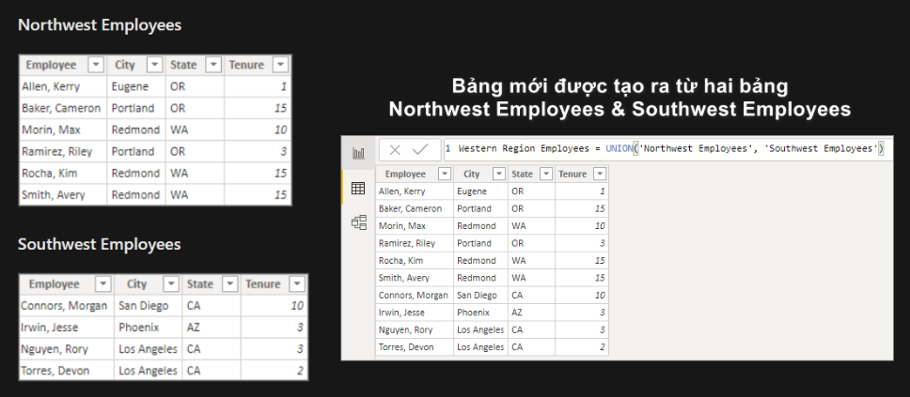
CALCULATED TABLES
Calculated Tables cho phép thêm bảng dữ liệu mới mà không cần phải import thêm dữ liệu mới.
Chọn Column tools
Chọn New table

Slide 31
CALCULATED COLUMNS
Calculated Columns cho phép thêm các cột mới vào bảng dựa vào công thức.
Column tools
New column
TableName[ColumnName] = <DAX expression for calculated column> Tên bảng[tên cột] = <Biểu thức DAX cho cột được tính>

Slide 32
MEASURES (THANG ĐO)
Measures được tính toán dựa trên filter context. Measures sẽ được tính toán lại khi các filter context thay đổi.
Filter Context giống như là bộ lọc được áp dụng trong quá trình đánh giá biểu thức đo lường hoặc đo lường.
Column tools
New measures
TableName[MeasureName] = <DAX expression for measure> Tên bảng[tên chỉ số] = <Biểu thức DAX cho chỉ số>

Slide 33
SO SÁNH CALCULATED COLUMNS VÀ MEASURES
Calculated Columns
Measures
- Các giá trị được tính toán dựa vào thông tin của mỗi hàng trong bảng (row context).
- Tăng dữ liệu mới trong bảng.
- Tính toán lại khi refresh nguồn dữ liệu hay có sự thay đổi các cột liên quan.
- Các giá trị được tính toán dựa vào thông tin của filters trong report (filter context).
- Không tăng dữ liệu mới trong bảng.
- Tính toán lại khi có sự thay đổi filter trong report.
- Luôn luôn được sử dụng trong truờng values của visual.

Slide 34
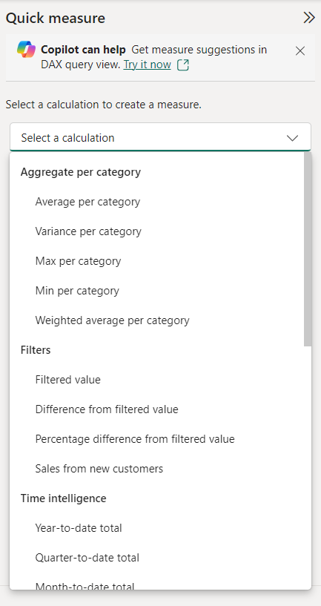
QUICK MEASURES
Quick measures là các templates công thức được xây dựng sẵn, có thể sử dụng mà không cần viết DAX

Slide 35


